Slide 1
Calendrier prévisionnel des mises en concurrence – grande couronne
DSP mises en service entre 2027 et 2029

Slide 2
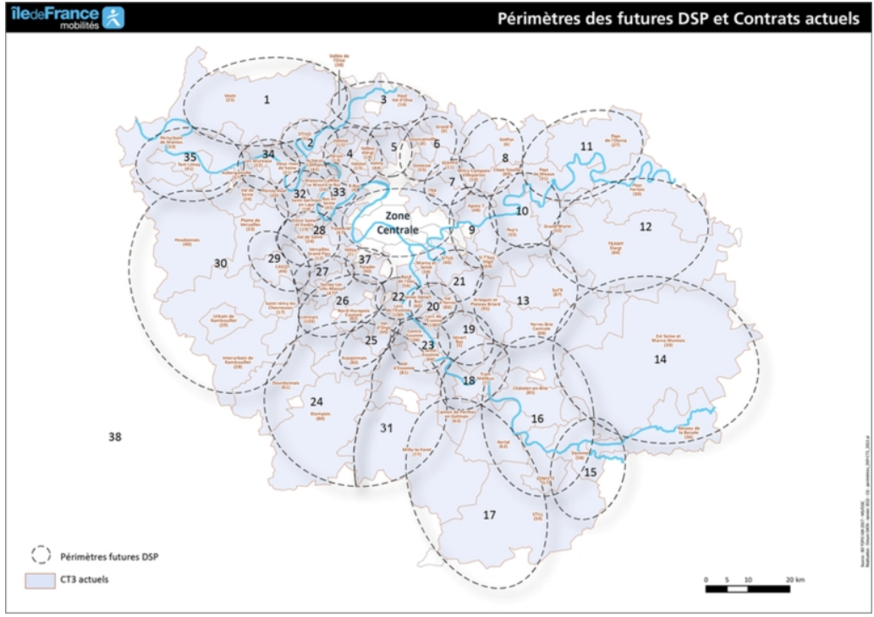
DSP mises en service en 2027
DSP 14
Lancement AAPC : T3 2025
Envoi DCE : janvier 2026
Mise en service : 01/08/2027

Slide 3
DSP mises en service en 2028
DSP 5
Lancement AAPC : T4 2024
Envoi DCE : avril 2026
Mise en service : 01/08/2028
DSP 33 et 19
Lancement AAPC : T3 2025
Envoi DCE : novembre/ décembre 2025
Mise en service : 01/01/2028
DSP 8, 17 et 15
Lancement AAPC : T3 2025
Envoi DCE : février/mars/mars 2026
Mise en service : 01/08/2028
DSP 20
Lancement AAPC : T1 2026
Envoi DCE : T2 2026
Mise en service : 01/08/2028
DSP 16
Lancement AAPC : T3 2025
Envoi DCE : mai 2026
Mise en service : 01/08/2028
DSP 26
Lancement AAPC : T3 2025
Envoi DCE : avril 2026
Mise en service : 01/08/2028

Slide 4
DSP mises en service en 2029
DSP 32
Choix mode de gestion : février 2026
Lancement AAPC : T1 2026
Envoi DCE : T1 2027
Mise en service : 01/08/2029
DSP 7 et 13
Choix mode de gestion : février 2026
Lancement AAPC : T1 2026
Envoi DCE : T4 2026
Mise en service : 01/01/2029
DSP 28
Lancement AAPC : T3 2025
Envoi DCE : T1 2027
Mise en service : 01/08/2029
DSP 4, 27, 6, 21, 34, 35, 25
Choix mode de gestion : juin 2026
Lancement AAPC : T2 2026
Envoi DCE : 2027
Mise en service : 01/01 et 08/2029

